Slide 1


Media Pembelajaran
Ekonomi
untuk SMA/MA Kelas XI
SMA/MA
EKONOMI
Notes:
Ganti gambar cover buku

Slide 2

Bab 1
Badan Usaha dalam Perekonomian
Tujuan Pembelajaran
Peserta didik diharapkan mampu:
menjelaskan konsep badan usaha;
membandingkan badan usaha milik negara (BUMN) dan badan usaha milik daerah (BUMD);
menguraikan badan usaha milik swasta (BUMS);
menelaah koperasi di Indonesia; dan
menjelaskan manajemen badan usaha.
SMA/MA
EKONOMI

Slide 3


Perhatikan gambar berikut.
Terkait dengan gambar, coba kamu jawab pertanyaan-pertanyaan berikut.
Menurut Anda, siapakah pemilik atau pengelola Kereta Api Indonesia?
Apabila Anda ingin bepergian menggunakan kereta, apakah ada pilihan selain kereta yang dioperasikan Kereta Api Indonesia? Jika ya, sebutkan. Jika tidak, mengapa demikian menurut Anda?
EKONOMI

Slide 4

A. Konsep
BADAN USAHA
SMA/MA
EKONOMI

Slide 5
01
Hakikat Badan Usaha
Pengertian Badan Usaha
Badan usaha merupakan kesatuan yuridis dan ekonomis dari faktor-faktor produksi yang bertujuan mencari laba atau memberi layanan kepada masyarakat. Disebut kesatuan yuridis karena badan usaha umumnya berbadan hukum. Disebut kesatuan ekonomis karena faktor-faktor produksi terdiri atas sumber daya alam, modal, dan tenaga kerja dikombinasikan untuk mendapat laba atau memberi layanan kepada masyarakat.
Perbedaan Badan Usaha dengan Perusahaan
Aspek
Badan Usaha
Perusahaan
Tujuan
Mencari laba atau memberi layanan.
Menghasilkan barang dan jasa.
Fungsi
Kesatuan organisasi (badan) untuk mengurus perusahaan.
Alat badan usaha untuk mencapai tujuan.
Bentuk
Yuridis/hukum dapat berbentuk PT, CV, Firma, atau koperasi.
Pabrik, bengkel, atau unit produksi.
SMA/MA
EKONOMI

Slide 6


02
Fungsi Badan Usaha
Fungsi Komersial
Fungsi Pembangunan Ekonomi
Fungsi Sosial
SMA/MA
EKONOMI

Slide 7
02
Fungsi Badan Usaha
Fungsi Komersial
Untuk memperoleh keuntungan secara optimal, setiap badan usaha harus bisa menghasilkan produk yang bermutu dan harga bersaing ataupun memberikan pelayanan yang berkualitas kepada pelanggan. Fungsi komersial dapat mencapai sasaran yang ditetapkan dengan menerapkan fungsi manajemen dan fungsi operasional.
Fungsi manajemen
Ada beberapa fungsi manajemen yang bisa digunakan untuk mencapai tujuan, seperti fungsi perencanaan, fungsi motivasi, dan fungsi pengawasan. Pemanfaatan fungsi manajemen secara baik sangat penting untuk memastikan bahwa badan usaha tersebut bisa mencapai tujuannya.
Fungsi operasional
Untuk menjalankan kegiatannya, badan usaha perlu mengelola sumber daya manusia, produksi, pemasaran, dan pembelanjaan dengan sebaik-baiknya agar dapat mencapai tujuan yang telah ditetapkan.
SMA/MA
EKONOMI

Slide 8

02
Fungsi Badan Usaha
Fungsi Sosial
Fungsi Pembangunan Ekonomi
Fungsi sosial berhubungan dengan manfaat badan usaha secara langsung atau tidak langsung terhadap kehidupan masyarakat. Misalnya, dalam penggunaan tenaga kerja hendaknya memprioritaskan tenaga kerja yang berasal dari lingkungan sekitar.
Badan usaha merupakan mitra pemerintah dalam pembangunan ekonomi nasional, antara lain dalam hal peningkatan ekspor dan sebagai perpanjangan tangan dalam pemerataan pendapatan masyarakat.
SMA/MA
EKONOMI

Slide 9
03
Jenis Badan Usaha
Pengelompokan Badan Usaha Berdasarkan Kegiatan yang Dilakukan
Berdasarkan kegiatan yang dilakukan, badan usaha dikelompokkan menjadi badan usaha yang bergerak di bidang :
Badan usaha ini mengelola sumber daya yang telah bersedia di alam. Contoh: PT Pertamina (Persero).
Badan usaha ini bergerak dalam aktivitas yang berhubungan dengan menjual dan membeli barang untuk memperoleh keuntungan. Contoh: PT Sarinah.
Ekstraktif
Perdagangan
Badan usaha ini berusaha dalam segala kegiatan yang berkaitan dengan pertanian. Contoh: PT Perkebunan Nusantara III (Persero).
Agraris
Jasa
Badan usaha ini memenuhi kebutuhan konsemen dengan menyediakan jasa. Contoh: PT Bank Rakyat Indonesia.
Industri
Badan usaha ini meningkatkan nilai ekonomis barang dengan cara mengubah bentuk. Contoh: PT Kimia Farma Tbk.
SMA/MA
EKONOMI

Slide 10
03
Jenis Badan Usaha
Pengelompokan Badan Usaha Berdasarkan Kepemilikan Modal
Berdasarkan kepemilikan modal, badan usaha dikelompokkan menjadi badan usaha milik swasta, milik negara, milik daerah, dan campuran.
BUMS
Badan usaha yang modalnya dimiliki oleh pihak swasta dan mempunyai tujuan utama mencari laba.
BUMD
Badan usaha yang dimiliki oleh pemerintah daerah. Pada umumnya, memberi layanan kepada masyarakat daerah setempat. Contoh: Perumda Pasar Jaya.
BUMN
Badan usaha yang pemilik modalnya adalah negara atau pemerintah. Umumnya, memberi layanan kepada masyarakat atau sebagai agen pembangunan.
Contoh: PT KAI (Persero)
Campuran
Badan usaha yang sebagian modalnya dimiliki oleh swasta dan sebagian lagi dimiliki oleh pemerintah. Laba badan usaha dibagi sesuai proporsi kepemilikan modal. Contoh: PT Pembangunan Jaya.
SMA/MA
EKONOMI

Slide 11
03
Jenis Badan Usaha
Pengelompokan Badan Usaha Berdasarkan Wilayah Negara
Berdasarkan wilayah negara, badan usaha dikelompokkan menjadi badan usaha penanaman modal dalam negeri dan badan usaha penanaman modal asing.
Badan Usaha Penanaman Modal dalam Negeri
Badan usaha yang modalnya dimiliki oleh masyarakat negara itu sendiri. Penanaman modal ini sangat membantu pemerintah dalam membiayai pembangunan.
Badan Usaha Penanaman Modal Asing
Badan usaha milik masyarakat luar negeri yang beroperasi di Indonesia. Pemerintah Indonesia mengusahakan penanaman modal asing di Indonesia dengan tujuan memperluas kesempatan kerja, mempercepat alih teknokogi, dan meningkatkan ekspor.
SMA/MA
EKONOMI

Slide 12

04
Bentuk Badan Usaha di Indonesia
a.
Badan Usaha Milik Pemerintah
Badan usaha milik negara (BUMN)
Badan usaha yang wewenang pengelolaannya berada di tangan pemerintah pusat. Unit-unit usaha BUMN dibedakan menjadi perusahaan perseroan (persero) dan perusahaan umum (perum).
Badan usaha milik daerah (BUMD)
Badan usaha yang wewenang pengelolaannya berada di tangan pemerintah daerah. Unit-unit usaha BUMN dibedakan menjadi perusahaan umum daerah dan perusahaan perseroan daerah.
SMA/MA
EKONOMI

Slide 13
04
Bentuk Badan Usaha di Indonesia
b.
Badan Usaha Milik Swasta
Badan usaha yang modalnya dimiliki oleh pihak swasta. Badan usaha swasta dibedakan atas badan usaha swasta dalam negeri dan badan usaha swasta asing. Badan usaha swasta dalam negeri adalah badan usaha yang modalnya dimiliki oleh masyarakat dalam negeri. Badan usaha swasta asing adalah badan usaha yang modalnya dimiliki oleh masyarakat luar negeri. Badan usaha milik swasta terdiri atas badan usaha perseorangan, persekutuan (partnership), dan perseroan terbatas.
SMA/MA
EKONOMI

Slide 14
04
Bentuk Badan Usaha di Indonesia
c.
Koperasi
Menurut UU RI No. 25 Tahun 1992 tentang Perkoperasian, koperasi adalah badan usaha yang beranggotakan orang-orang atau badan hukum koperasi dengan melandaskan kegiatannya berdasarkan prinsip koperasi sekaligus sebagai gerakan ekonomi rakyat yang berdasarkan atas asas kekeluargaan.
SMA/MA
EKONOMI

Slide 15
05
Pertimbangan Pemilihan Bentuk Badan Usaha
a.
Modal yang Diperlukan
b.
Bidang Usaha/Kegiatannya
c.
Tingkat Risiko yang Dihadapi
d.
Undang-Undang dan Peraturan Pemerintah
d.
Cara Pembagian Keuntungan
SMA/MA
EKONOMI

Slide 16



06
SMA/MA
EKONOMI

Slide 17

B. Badan Usaha Milik Negara
dan
Badan Usaha Milik Daerah
SMA/MA
EKONOMI

Slide 18
1
Badan Usaha Milik Negara (BUMN)
Pengertian BUMN
Berdasarkan UU RI No. 19 Tahun 2003 tentang Badan Usaha Miliki Negara (BUMN), BUMN adalah badan usaha yang seluruhnya atau sebagian besar modalnya dimiliki oleh negara melalui pernyertaan secara langsung yang berasal dari kekayaan negara yang dipisahkan.
Peran BUMN
Peran BUMN dalam sistem perekonomian nasional adalah sebagai penghasil barang dan/atau jasa untuk pemenuhan hajat hidup orang banyak, sebagai pelopor dalam sektor-sektor usaha yang belum diminati swasta, pelaksana pelayanan publik, pembuka lapangan kerja, penghasil devisa negara, membantu pengembangan usaha kecil dan koperasi, serta pendorong aktivitas masyarakat di berbagai lapangan usaha.
SMA/MA
EKONOMI

Slide 19
1
Badan Usaha Milik Negara (BUMN)
Jenis BUMN
Berdasarkan UU RI No. 19 Tahun 2003, BUMN terdiri atas perusahaan perseroan (persero) dan perusahaan umum (perum).
Perusahaan perseroan (persero)
BUMN yang terbentuk perseroan terbatas yang modalnya terbagi dalam saham yang seluruh atau paling sedikit 51 persen sahamnya dimiliki Negara Republik Indonesia yang tujuan utamanya mengerjar keuntungan. Contoh: PT Pertamina (Persero), PT Kimia Farma (Persero), dan lainnya.
Perusahaan umum (perum)
BUMN yang seluruh modalnya dimiliki oleh negara dan tidak terbagi atas saham. Perum menjalankan usaha yang bertujuan memberikan kemanfaatan umum berupa penyediaan barang dan/atau jasa dengan harga terjangkau oleh masyarakat dan keuntungan berdasarkan prinsip pengelolaan yang sehat. Contoh: Perum Bulog, Perum Damri, dan lainnya.
SMA/MA
EKONOMI

Slide 20
1
Badan Usaha Milik Negara (BUMN)
Keunggulan BUMN
Kelemahan BUMN
Berusaha pada sektor-sektor yang menguasai hajat hidup orang banyak.
Menyediakan barang dan jasa publik untuk kesejahteraan masyarakat.
Membantu keberadaan usaha lainnya supaya dapat berusaha lebih baik.
Oleh karena sebagian BUMN bertujuan memberi layanan pada masyarakat, seolah-olah BUMN tidak perlu efisien dalam pengelolaannya.
Maju mundurnya BUMN tergantung dari niat baik para penentu kebijakan dalam BUMN.
Lambat dalam mengambil keputusan karena pemilih (pemegang saham) atau pemodal adalah pemerintah sehingga untuk setiap keputusan harus melalui birokrasi yang panjang.
SMA/MA
EKONOMI

Slide 21
2
Badan Usaha Milik Negara (BUMN)
Pengertian BUMD
Berdasarkan UU RI No. 9 Tahun 2015, badan usaha milik daerah (BUMD) adalah badan usaha yang seluruh atau sebagain besar modalnya dimiliki oleh daerah. BUMD didirikan dengan tujuan memberikan manfaat bagi perkembangan perekonomian daerah.
Peran BUMN
Melaksanakan pembangunan daerah ataupun pembangunan nasional.
Sebagai salah satu sumber pendapatan asli daerah dan ikut berpartisipasi dalam pembangunan perekonomian daerah.
Memberikan kesempatan berusaha bagi masyarakat.
SMA/MA
EKONOMI

Slide 22

2
Badan Usaha Milik Negara (BUMN)
Jenis BUMD
Bentuk BUMD menurut UU RI No. 9 Tahun 2015 adalah perusahaan umum daerah dan perusahaan perseroan daerah. Bentuk BUMD dibedakan atas usaha industri, perdagangan, dan jasa. Contoh BUMD adalah Bank Pembangunan Daerah (BPD) dan Perusahaan Umum Daerah Air Minum.
SMA/MA
EKONOMI

Slide 23
2
Badan Usaha Milik Daerah (BUMD)
Keunggulan BUMD
Kelemahan BUMD
Berusaha menyediakan barang-barang untuk kebutuhan pemerintah daerah.
Sumber pendapatan asli daerah.
Menyediakan lapangan kerja.
Memberikan keamanan kerja bagi pegawainya.
Pengelolaannya menyangkut birokrasi sehingga BUMD kurang cepat mengambil keputusan.
Sering kekurangan modal.
Maju mundurnya BUMD dalam banyak hal tergantung kepala daerah karena yang mengangkat dan memberhentikan direksi BUMD adalah kepala daerah.
SMA/MA
EKONOMI

Slide 24
C. Badan Usaha
Milik Swasta
SMA/MA
EKONOMI

Slide 25

01
Pengertian BUMS
Badan usaha milik swasta (BUMS) adalah badan usaha yang modalnya dimiliki pihak swasta. Badan usaha swasta dibedakan atas badan usaha swasta dalam negeri dan badan usaha swasta asing.
SMA/MA
EKONOMI

Slide 26

02
Peran BUMS
BUMS memiliki peran penting dalam perekonomian Indonesia, antara lain sebagai berikut.
Mitra BUMN
Penambah produksi nasional
Pembuka kesempatan kerja
Penambah kas negara dan pemacu pendapatan nasional
SMA/MA
EKONOMI

Slide 27

03
Bentuk dan Jenis Kegiatan Usaha BUMS
Badan Usaha Perseorangan
Badan usaha perseorangan dimiliki oleh satu orang. Pengusaha sebagai pemilik bebas mengemukakan dan menerapkan kebijakannya kepada bawahan, tanpa melalui jalur birokrasi. Modal badan usaha perseorangan menjadi satu (tidak terpisah) dengan modal pribadi pemilik karena pemilik harus mendanai sendiri usahanya.
SMA/MA
EKONOMI

Slide 28
03
Bentuk dan Jenis Kegiatan Usaha BUMS
Badan Usaha Persekutuan (Partnership)
Firma didirikan oleh beberapa orang dengan nama bersama. Setiap penerapan kebijakan harus mempertimbangkan kepentingan para pemilik. Kekayaan pribadi dan badan usaha tidak dipisahkan.
Persekutuan komanditer (CV) didirikan oleh beberapa orang yang terbagi dalam sekutu aktif dan sekutu pasif. Sekutuf aktif adalah pihak yang mengelola usaha. Sekutu pasif adalah pihak yang hanya menyediakan modal. Dalam CV, terdapat pemisahan tanggung jawab.
Perseroan Terbatas (PT) didirikan oleh beberapa orang, berbadan hukum, dan modalnya terdiri atas saham-saham. Keuntungan akan dibagi dalam bentuk dividen hanya kepada pemilik modal (pemegang saham).
SMA/MA
EKONOMI

Slide 29
04
Keunggulan dan Kelemahan BUMS
Keunggulan BUMS
Kelemahan BUMS
Cepat dalam mengambil keputusan karena pemilik modal kadang kala menjadi pengelola.
Memberi kontribusi dalam menaikkan PDB.
Cepat mendapat modal karena pengelola umumnya pemilik.
Penyumbang pajak pada kas pemerintah.
Banyak menampung tenaga kerja.
Penyedia barang dan jasa.
Terlalu mementingkan laba sehingga sering tidak memperhatikan lingkungan.
Sering kesulitan untuk mendapat pinjaman.
Sering terjadi silang pendapat antara manajemen perusahaan dengan serikat buruh.
SMA/MA
EKONOMI

Slide 30
D. KOPERASI
SMA/MA
EKONOMI

Slide 31

1. Pengertian dan Sejarah Koperasi
Pengertian Koperasi
Pasal 1 UU RI No. 25 Tahun 1992 tentang Perkoperasian menyatakan bahwa koperasi adalah badan usaha yang beranggotakan orang-seorang atau badan hukum koperasi dengan melandaskan kegiatannya berdasarkan prinsip koperasi sekaligus sebagai gerakan ekonomi rakyat yang berdasar atas asas kekeluargaan.
Perkembangan Koperasi di Dunia
Gerakan koperasi digagas oleh Robert Owen, yang diterapkan pada usaha pemintalan kapas di New Lanark, Skotlandia pada tahun 1810. Koperasi juga berkembang di Kota Rochdale, Inggris pada tahun 1844 yang menyediakan barang konsumsi kebutuhan sehari-hari.
Koperasi kemudian berkembang di kota-kota lainnya, seperti Jerman dan Prancis. Pada tahun 1895, didirikan lembaga koperasi dunia yang diberi nama Internasional Co-operative Alliance (ICA).
SMA/MA
EKONOMI

Slide 32
Perkembangan Koperasi di Indonesia
Pertumbuhan koperasi di Indonesia dipelopori oleh R. Bei Aria Wirjaatmadja, Patih di Purwokerto (1896). Ia mendirikan koperasi yang bergerak di bidang simpan pinjam.
Pada tahun 1915, pemerintah Hindia Belanda mengeluarkan Ketetapan Raja No. 431, mengatur koperasi di Indonesia.
Pada 12 Juli 1947, diselenggarakan kongres koperasi yang pertama di Tasikmalaya. Kongres ini membentuk Sentral Organisasi Koperasi Rakyat Indonesia (SOKRI) dan menjadikan tanggal 12 Juli sebagai Hari Koperasi.
SMA/MA
EKONOMI

Slide 33

2. Landasan, Asas, Tujuan, Nilai, dan Prinsip Koperasi
Landasan Koperasi
Tujuan Koperasi
Landasan koperasi Indonesia antara lain landasan ideal, yaitu Pancasila. Landasan struktural, yaitu Pasal 33 Ayat (1) UUD NRI Tahun 1945. Landasan operasional, yaitu UU RI No. 25 Tahun 1992 tentang Perkoperasian.
Pasal 3 UU RI No. 25 Tahun 1992, koperasi bertujuan memajukan kesejahteraan anggota pada khususnya dan masyarakat pada umumnya serta ikut membangun tatanan perekonomian nasional dalam rangka mewujudkan masyarakat yang maju, adil, dan makmur berlandaskan Pancasila dan UUD NRI Tahun 1945.
Asas Koperasi
Nilai Koperasi
Pada Pasal 1 Ayat (1) UU RI No. 25 Tahun 1992, tertulis koperasi berdasar atas asas kekeluargaan.
Nilai yang mendasari kegiatan koperasi adalah nilai kekeluargaan, menolong diri sendiri, bertanggung jawab, demokrasi, persamaan, berkeadilan, dan kemandirian.
SMA/MA
EKONOMI

Slide 34

2. Landasan, Asas, Tujuan, Nilai, dan Prinsip Koperasi
Prinsip Koperasi
Keanggotaan koperasi bersifat sukareka dan terbuka.
Pengawasan oleh anggota diselenggarakan secara demokratis.
Anggota berpartisipasi aktif dalam kegiatan ekonomi koperasi.
Pembagian sisa hasil usaha dilakukan secara adil sebanding dengan besarnya jasa usaha masing-masing anggota.
Koperasi merupakan badan usaha swadaya yang otonom dan independen (kemandirian).
Koperasi menyelenggarakan pendidikan dan pelatihan bagi anggota, pengawas, pengurus, dan karyawannya, serta memberikan informasi kepada masyarakat tentang jati diri, kegiatan, dan kemanfaatan koperasi.
Koperasi melayani anggotanya secara prima dan memperkuat gerakan koperasi dengan bekerja sama melalui jaringan kegiatan pada tingkat lokal, nasional, regional, dan internasional.
Koperasi bekerja untuk pembangunan berkelanjutan bagi lingkungan dan masyarakatnya melalui kebijakan yang disepakati oleh anggota.
SMA/MA
EKONOMI

Slide 35

3. Bentuk dan Jenis Koperasi
a. Bentuk
Koperasi dapat berbentuk koperasi primer dan koperasi sekunder. Koperasi primer adalah koperasi yang didirikan oleh dan beranggotakan sekurangnya 20 orang. Koperasi sekunder adalah koperasi yang didirikan oleh dan beranggotakan sekurangnya tiga badan hukum koperasi.
b. Jenis
Jenis koperasi didasarkan pada kesamaan kegiatan dan kepentingan ekonomi anggotanya.
Koperasi simpan pinjam merupakan koperasi yang mengelola usaha simpan pinjam.
Koperasi produksi merupakan koperasi yang mengelola usaha produksi barang tertentu.
Koperasi konsumsi merupakan koperasi yang mengelola usaha penjualan barang-barang konsumsi.
Koperasi pemasaran merupakan koperasi yang menyelenggarakan fungsi distribusi barang atau jasa yang dihasilkan oleh anggotanya agar sampai di tangan konsumen.
Koperasi jasa merupakan koperasi yang mengelola usaha layanan jasa.
SMA/MA
EKONOMI

Slide 36

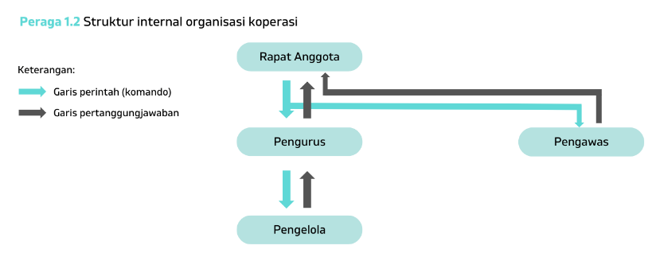
4. Organisasi Koperasi
Pengorganisasian menghasilkan suatu pola tugas dan tanggung jawab yang terdiri atas unit-unit yang terintegrasi melalui hubungan antarbagian koperasi. Struktur organisasi koperasi dapat dibentuk dari segi internal dan eksternal organisasi.
a. Struktur Internal Organisasi Koperasi
Struktur internal organisasi koperasi melibatkan perangkat organisasi di dalam organisasi itu sendiri, antara lain Rapat Anggota, pengurus, pengawas, dan pengelola. Di antara Rapat Anggota, pengurus, dan pengelola terjalin hubungan perintah dan tanggung jawab. Sementara itu, pengawas hanya memiliki hubungan satu arah, bertanggung jawab terhadap Rapat Anggota.
SMA/MA
EKONOMI

Slide 37
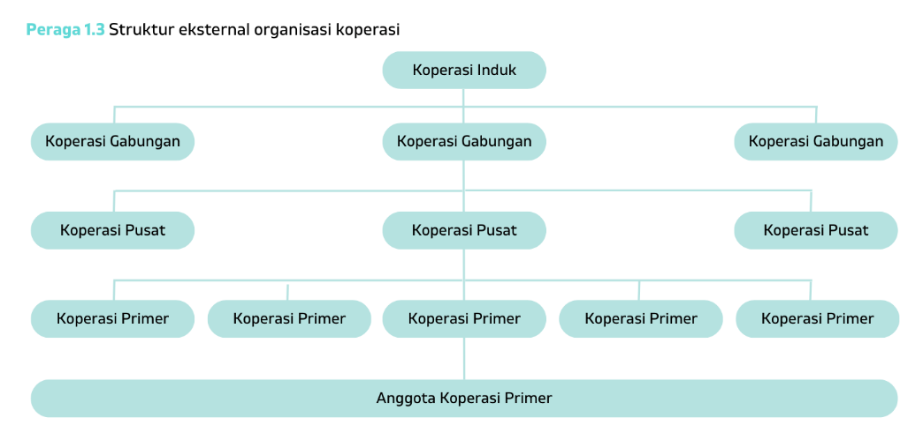
4. Organisasi Koperasi
b. Struktur Eksternal Organisasi Koperasi
Struktur eksternal organisasi koperasi berhubungan dengan penggabungan koperasi sejenis pada suatu wilayah tertentu. Penggabungan tersebut dibutuhkan untuk pembinaan, pelatihan, kemudahan mendapat modal, dan kebutuhan lainnya.
SMA/MA
EKONOMI

Slide 38
5. Keanggotaan Koperasi
Berdasarkan ketentuan UU RI No. 25 Tahun 1992, anggota koperasi adalah pemilik dan sekaligus pengguna jasa koperasi. Orang yang dapat menjadi anggota koperasi adalah setiap warga Negara Indonesia yang mampu melakukan hukum atau memenuhi persyaratan dalam Anggaran Dasar (AD). Kewajiban dan hak seorang anggota sebagaimana dijelaskan pada Pasal 20 Ayat (1) dan (2) UU RI No. 25 Tahun 1992 adalah sebagai berikut.
a.
b.
Kewajiban Anggota Koperasi
Hak Anggota Koperasi
Mematuhi Anggaran Dasar (AD) dan Anggaran Rumah Tangga (ART) serta keputusan yang telah disepakati dalam Rapat Anggota.
Berpartisipasi dalam kegiatan usaha yang diselenggarakan oleh koperasi.
Mengembangkan dan memelihara kebersamaan berdasar atas asas kekeluargaan.
Menghadiri, menyatakan pendapat, dan memberikan suara dalam Rapat Anggota.
Memilih dan/atau dipilih menjadi anggota pengurus atau pengawas.
Meminta diadakan Rapat Anggota menurut ketentuan dalam Anggaran Dasar.
Mengemukakan pendapat atau saran kepada pengurus di luar Rapat Anggota.
Memanfaatkan koperasi dan mendapat pelayanan yang sama antara sesama anggota.
Mendapatkan keterangan mengenai perkembangan koperasi menurut ketentuan Anggaran Dasar.
SMA/MA
EKONOMI

Slide 39


6. Pengelolaan Koperasi
a. Rapat Anggota Koperasi
Pasal 23 UU RI No. 25 Tahun 1992, Rapat Anggota berwenang menetapkan:
Anggaran Dasar;
kebijaksanaan umum di bidang organisasi, manajemen, dan usaha koperasi;
pemilihan, pengangkatan, pemberhentian pengurus dan pengawasan;
rencana kerja, rencana anggaran pendapatan dan belanja koperasi, serta pengesahan laporan keuangan;
pengesahan pertanggungjawaban pengurus dalam pelaksanaan tugasnya;
pembagian sisa hasil usaha; dan
penggabungan, peleburan, pembagian, dan pembubaran koperasi.
Tata cara pengambilan keputusan dalam Rapat Anggota Pasal 24 UU RI No. 25 Tahun 1992.
Keputusan Rapat Anggota diambil berdasarkan musyawarah untuk mencapai mufakat.
Apabila tidak diperoleh keputusan dengan cara musyawarah, maka pengambilan keputusan dilakukan berdasarkan suara terbanyak.
Dalam hal dilakukan pemungutan suara, setiap anggota mempunyai hak satu suara.
Hak suara dalam koperasi sekunder dapat diatur dalam Anggaran Dasar dengan mempertimbangkan jumlah anggota dan jasa usaha koperasi-anggota secara berimbang.
SMA/MA
EKONOMI

Slide 40
6. Pengelolaan Koperasi
b. Pengurus Koperasi
Tugas pengurus koperasi disebutkan dalam Pasal 30 Ayat (1) UU RI No. 25 Tahun 1992, yaitu:
mengelola koperasi dan usahanya;
mengajukan rancangan rencana kerja serta rancangan rencana anggaran pendapatan dan belanja koperasi;
menyelenggarakan Rapat Anggota;
mengajukan laporan keuangan dan pertanggungjawaban pelaksanaan tugas;
menyelenggarakan pembukuan keuangan dan inventaris secara tertib; serta
memelihara daftar buku anggota dan pengurus.
Kewenangan pengurus disebutkan dalam Pasal 30 Ayat (2) UU RI No. 25 Tahun 1992, yaitu:
mewakili koperasi di dalam dan di luar pengadilan;
memutuskan penerimaan dan penolakan anggota baru serta pemberhentian anggota sesuai dengan ketentuan dalam Anggaran Dasar; dan
melakukan tindakan dan upaya bagi kepentingan dan kemanfaatan koperasi sesuai dengan tanggung jawabnya dan keputusan Rapat Anggota.
SMA/MA
EKONOMI

Slide 41

7. Sumber Permodalan Koperasi
a. Modal Sendiri
Simpanan pokok, yaitu sejumlah uang yang sama banyaknya yang diwajibkan dibayarkan oleh anggota kepada koperasi pada saat masuk menjadi anggota.
Simpanan wajib, yaitu jumlah simpanan tertentu yang tidak harus sama yang wajib dibayar oleh anggota kepada koperasi dalam waktu dan kesempatan tertentu.
Dana cadangan, yaitu sejumlah uang yang diperoleh dari penyisihan sisa hasil usaha, untuk memupuk modal sendiri dan menutup kerugian koperasi.
Hibah, yaitu pemberian uang dan/atau barang kepada koperasi sebagai modal usaha dengan sukarela.
b. Modal Pinjaman
Modal koperasi berupa modal pinjaman dapat berasal dari:
anggota;
koperasi lainnya dan/atau anggotanya;
bank dan lembaga keuangan lainnya;
penerbitan obligasi dan surat hutang lainnya; dan
sumber lain yang sah.
SMA/MA
EKONOMI

Slide 42
8. Pengertian Sisa Hasil Usaha
a. Pengertian Sisa Hasil Usaha (SHU)
Sisa hasil usaha (SHU) adalah sisa hasil usaha atau defisit hasil usaha yang diperoleh dari hasil usaha atau pendapatan koperasi dalam satu tahun buku setelah dikurangi dengan pengeluaran atas berbagai beban usaha.
Sisa hasil usaha disisihkan terlebih dahulu untuk dana cadangan dan sisanya digunakan untuk hal-hal berikut.
a.
Jasa anggota sebanding dengan transaksi usaha yang dilakukan oleh masing-masing anggota dengan koperasi.
b.
Jasa anggota sebanding dengan simpanan modal koperasi yang dimiliki.
c.
Pembayaran bonus kepada pengawas, pengurus, dan karyawan koperasi. Besarnya bonus ditetapkan berdasarkan keputusan Rapat Anggota.
d.
Pembayaran kewajiban kepada dana pembangunan koperasi dan kewajiban lainnya; dan/atau penggunaan lain yang ditetapkan dalam Anggaran Dasar.
SMA/MA
EKONOMI

Slide 43
8. Pengertian Sisa Hasil Usaha
b. Informasi Dasar Perhitungan Pembagian SHU
Untuk menghitung pembagian sisa hasil usaha koperasi diperlukan data-data sesuai dengan ketetapan pembagian menurut ketentuan Rapat Anggota.
Total sisa hasil usaha. Total sisa hasil usaha merupakan jumlah pendapatan dikurangi dengan jumlah biaya.
Persentase bagian sisa hasil usaha untuk anggota. Jika koperasi menjual barang dan meminjamkan uang kepada anggota, maka harus dihitung keduanya dalam persentase.
Total simpanan seluruh anggota. Total simpanan seluruh anggota diperoleh dari penjumlahan seluruh simpanan anggota.
Total seluruh transaksi usaha yang bersumber dari anggota. Jumlah ini didapat dari jumlah penjualan kepada anggota.
Jumlah simpanan per anggota yang meliputi simpanan pokok dan simpanan wajib.
Jumlah penjualan koperasi pada setiap anggota. Jumlah ini tentu sama dengan pembelian seorang anggota pada koperasi.
Persentase bagian sisa hasil usaha atas simpanan.
Persentase bagian sisa hasil usaha atas pembelian anggota.
Butir “7)” dan “8)” adalah pemisahan sisa hasil usaha yang ada pada poin “2)”.
SMA/MA
EKONOMI

Slide 44



8. Pengertian Sisa Hasil Usaha
c. Rumus Pembagian SHU dan Penetapan Besar SHU bagi Setiap Anggota Koperasi
1) SHU atas jasa modal
Persentase jasa modal
= $\frac{Bagian SHU untuk Jasa Modal}{Total Modal}$ x 100%
Jasa modal per anggota
= $\frac{Simpanan Anggota yang Bersangkutan}{Total Modal}$ x Bagian Jasa Modal
SMA/MA
EKONOMI

Slide 45

8. Pengertian Sisa Hasil Usaha
c. Rumus Pembagian SHU dan Penetapan Besar SHU bagi Setiap Anggota Koperasi
2) SHU atas jasa usaha anggota
Persentase jasa anggota
= $\frac{Bagian SHU untuk Jasa Anggota}{Total Belanja/Pinjaman}$ x 100%
Jasa anggota untuk satu anggota
= $\frac{Pembelian atau Pinjaman Anggota yang Bersangkutan}{Total Belanja atau Pinjaman Koperasi}$ x Bagian SHU untuk Jasa Modal
SMA/MA
EKONOMI

Slide 46

8. Pengertian Sisa Hasil Usaha
d. Prinsip-Prinsip Pembagian SHU
Agar mencerminkan asas keadilan, demokrasi, transparansi, dan sesuai dengan prinsip-prinsip koperasi, pembagian SHU perlu memperhatikan prinsip-prinsip berikut.
SHU bersumber dari anggota.
SHU anggota adalah jasa dari modal dan transaksi usaha yang dilakukan anggota sendiri.
Pembagian SHU anggota dilakukan secara transparan.
SHU anggota dibayar secara tunai.
SMA/MA
EKONOMI

Slide 47
E. Manajemen
Badan Usaha
SMA/MA
EKONOMI

Slide 48

01
Pengertian Manajemen
Menurut Mary Parker Follett, manajemen adalah seni menyelesaikan pekerjaan melalui orang lain.
Menurut Luther Gulick, manajemen adalah bidang pengetahuan yang berusaha secara sistematis memahami alasan dan cara manusia bekerja sama untuk menghasilkan sesuatu yang bermanfaat bagi kemanusiaan.
Dapat disimpulkan bahwa manajemen adalah proses perencanaan, pengorganisasian, kepemimpinan, dan pengendalian kegiatan anggota organisasi serta proses penggunaan sumber daya organisasi untuk mencapai tujuan organisasi yang telah ditetapkan.
02
Fungsi Manajemen
Untuk mengerahkan sekelompok manusia yang memiliki latar belakang pendidikan dan karakter yang berbeda-beda, seorang manajer harus menerapkan fungsi-fungsi manajemen untuk dapat mewujudkan tujuan yang telah ditetapkan.
SMA/MA
EKONOMI

Slide 49
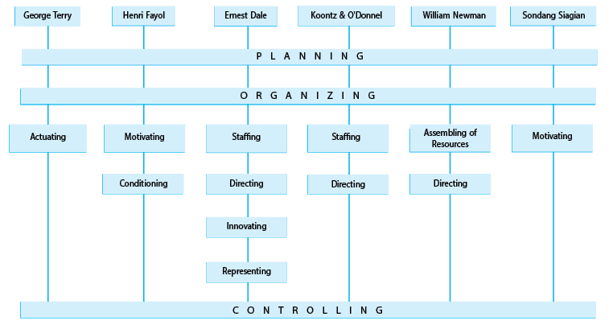
02
Fungsi Manajemen
SMA/MA
EKONOMI

Slide 50
02
Fungsi Manajemen
a. Perencanaan (Planning)
Perencanaan merupakan fungsi manajemen yang paling utama. Perencanaan adalah proses dasar manajemen untuk menentukan tujuan dan langkah-langkah yang harus dilakukan agar tujuan dapat tercapai.
Pertanyaan mendasar pada perencanaan
Pembagian perencanaan
Dalam suatu perencanaan, seorang manajer akan memulai dengan menjawab pertanyaan 5W dan 1 H.
What? Menetapkan tujuan yang hendak dicapai.
Why? Memberikan alasan terkait tujuan yang ditetapkan.
Where? Mempertanggungjawabkan pemilihan lokasi perusahaan.
When? Menentukan jadwal pekerjaan dengan tepat.
Who? Mempertanggungjawabkan alasan pemilihan orang dalam pelaksanaan pekerjaan.
How? Menentukan cara terbaik untuk melaksanakan suatu pekerjaan.
Perencanaan jenjang atas (top-level). Perencanaan lebih bersifat strategis, yaitu memberi petunjuk umum, merumuskan tujuan, mengambil keputusan, dan memberi petunjuk pola penyelesaian.
Perencanaan jenjang menengah (middle-level). Perencanaan bersifat administratif, menyangkut cara-cara yang dapat ditempun agar tujuan terlaksana.
Perencanaan jenjang bawah (low-level). Perencanaan lebih fokus untuk menghasilkan sehingga mengarah pada pelaksanaan atau operasional.
SMA/MA
EKONOMI

Slide 51
02
Fungsi Manajemen
Syarat-syarat perencanaan
Manfaat perencanaan
Memiliki tujuan yang jelas.
Bersifat sederhana (simple).
Memuat analisis-analisis pekerjaan yang dikerjakan.
Bersifat fleksibel.
Memiliki keseimbangan, yaitu keselarasan tanggung jawab dan tujuan tiap bagian.
Memiliki kesan bahwa segala sesuatu tersedia serta dapat digunakan secara efektif dan berdaya guna.
Perencanaan dapat membuat pelaksanaan tugas menjadi tepat dan kegiatan tiap unit terorganisasi.
Perencanaan disusun berdasarkan penelitian yang akurat.
Perencanaan memuat standar-standar tindakan dan biaya.
Perencanaan dapat digunakan sebagai pedoman dalam melaksanakan kegiatan.
SMA/MA
EKONOMI

Slide 52
02
Fungsi Manajemen
b. Pengorganisasian (Organizing)
Unsur Organisasi
Sekelompok manusia yang diarahkan untuk bekerja sama.
Melakukan kegiatan yang telah ditetapkan.
Kegiatan diarahkan untuk mencapai tujuan.
Fungsi pengorganisasian
Adanya pendelegasian wewenang manajemen puncak kepada manajemen pelaksana.
Adanya pembagian tugas yang jelas.
Memiliki manajer puncak yang profesional menggordinasi kegiatan.
Manfaat pengorganisasian
Memungkinkan pembagian tugas sesuai dengan keadaan perusahan.
Menciptakan spesialisasi dalam melaksanakan tugas.
Anggota organisasi mengetahui tugas yang akan dikerjakan.
SMA/MA
EKONOMI

Slide 53
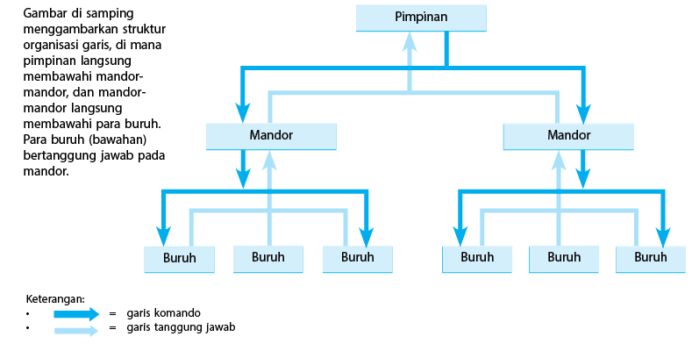
02
Fungsi Manajemen
b. Pengorganisasian (Organizing)
Bentuk organisasi
Organisasi garis, yaitu bentuk organisasi dengan wewenang pemimpin langsung ditujukan kepada bawahan. Bentuk organisasi garis cocok diterapkan pada organisasi yang sederhana dengan jumlah karyawan yang sedikit dan belum ada spesialisasi.
SMA/MA
EKONOMI

Slide 54
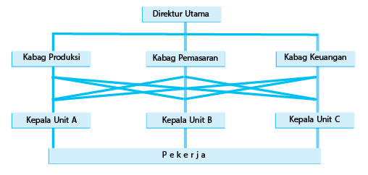
02
Fungsi Manajemen
b. Pengorganisasian (Organizing)
Bentuk organisasi
Organisasi fungsional, yaitu organisasi yang disusun berdasarkan sifat dan jenis fungsi yang harus dilaksanakan. Bentuk organisasi fungsional sangat cocok digunakan pada badan-badan yang secara tegas memberi pekerjaan atas fungsi-fungsi.
SMA/MA
EKONOMI

Slide 55
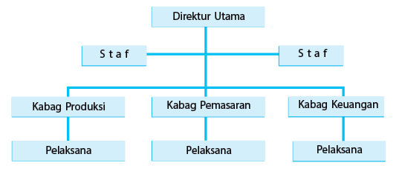
02
Fungsi Manajemen
b. Pengorganisasian (Organizing)
Bentuk organisasi
Organisasi garis dan staf, yaitu bentuk organisasi yang memberi wewenang kepada pimpinan untuk memberi komando kepada bawahan. Bentuk organisasi ini cocok digunakan pada organisasi yang jumlah karyawannya banyak, daerah operasinya luas, serta mempunyai bidang-bidang tugas yang beraneka ragam dan kompleks.
SMA/MA
EKONOMI

Slide 56
02
Fungsi Manajemen
c. Pelaksanaan (Actuating)
Pelaksanaan atau tindakan adalah suatu fungsi manajeman untuk menggerakkan orang-orang agar bekerja sesuai dengan tujuan yang telah ditetapkan. Untuk menggerakkan orang-orang agar mau bekerja dibutuhkan kepemimpinan. Ada tiga gaya kepemimpinan yang dikenal secara umum dalam berbagai bentuk organisasi, yaitu kepemimpinan otoriter, demokratis, dan bebas.
d. Pengawasan (Controlling)
Henry Fayol dalam bukunya General Industrial Management mendefinisikan pengawasan sebagai tindakan meneliti untuk memastikan segala sesuatunya telah tercapai atau berjalan sesuai dengan rencana yang telah ditetapkan. Pengawasan dapat berjalan efektif apabila memperhatikan hal-hal berikut.
Jalur/urutan (routing). Seorang manajer harus dapat menetapkan jalur atau cara untuk mengetahui terjadinya kesalahan.
Penetapan waktu (scheduling). Dalam melakukan pengawasan, seorang manajer harus dapat menetapkan waktu terbaik.
Perintah pelaksanaan (dispatching). Perintah pelaksanaan terhadap suatu pekerjaan dengan tujuan agar pekerjaan dapat selesai tepat waktu.
Tindak lanjut (follow up). Jika seorang pimpinan menemukan kesalahan bawahannya, dia harus mencari jalan keluar atas kesalahan tersebut.
SMA/MA
EKONOMI

Slide 57
03
Tingkatan Manajemen
a.
Manajemen Puncak (Top Management)
Jenjang manajemen tertinggi terdiri atas dewan direksi dan direktur utama. Manajemen puncak bertugas menetapkan kebijakan operasional dan membimbing interaksi organisasi dengan lingkungan.
b.
Manajemen Menengah (Middle Management)
Manajemen menengah memimpin suatu divisi atau departemen, dengan tugas mengembangkan rencana operasi dan menjalankan tugas-tugas yang ditetapkan manajemen puncak.
c.
Manajemen Pelaksana (Supervisory Management)
Manajemen pelaksana adalah manajemen yang bertugas menjalankan rencana-rencana yang dibuat manajemen menengah. Manajemen pelaksana juga mengawasi pekerja dan bertanggung jawab kepada manajemen menengah.
SMA/MA
EKONOMI

Slide 58
03
Tingkatan Manajemen
a.
Manajemen Produksi
Pengertian manajemen produksi
Manajemen produksi adalah rangkaian kegiatan yang terencana dan terkendali dalam rangka mengubah input menjadi output dan melakukan evaluasi terhadap output melalui umpan balik. Dua hal penting dalam manajemen produksi, yaitu perancangan sistem produksi dan pengendalian sistem produksi.
Perancangan sistem produksi
Ketika merancang sistem produksi, manajemen harus mempertimbangkan rancangan produk (jasa), volume produksi, proses produksi, lokasi dan tata letak, serta rancangan kerja.
Pengendalian sistem produksi
Pengendalian sistem produksi berkaitan dengan dua masalah utama manajemen operasi, yaitu masalah mutu dan persediaan.
SMA/MA
EKONOMI

Slide 59
03
Tingkatan Manajemen
b.
Manajemen Pemasaran
Manajemen pemasaran dapat diartikan sebagai kegiatan pengaturan secara optimal dari fungsi pemasaran agar kegiatan pertukaran dan penyampaian barang dari produsen ke konsumen dapat berjalan lancar dan memuaskan melalui riset pasar, promosi, pengaturan organisasi pemasaran, sistem distribusi dan cara memuaskan pelanggan.
Hal-hal yang perlu dilakukan oleh manajemen pemasaran.
Riset pasar. Pasar merupakan indikator pemberian informasi yang memengaruhi bidang-bidang lainnya. Penafsiran pasar sangat berpengaruh terhadap penentuan kebijakan perusahaan.
Segmentasi, targeting, dan positioning.
Bauran pemasaran (marketing mix). Terdapat empat unsur penting yang perlu diperhatikan perusahaan dalam memasarkan produknya kepada konsumen, yaitu produk, harga, promosi, dan distribusi.
Kepuasan pelanggan. Pelanggan adalah raja yang harus dipenuhi kebutuhannya.
SMA/MA
EKONOMI

Slide 60
03
Tingkatan Manajemen
c.
Manajemen Keuangan
Manajemen keuangan adalah manajemen yang berhubungan dengan langkah untuk mendapatkan dana yang dibutuhkan dan cara penggunaannya dalam rangka mencapai tujuan.
Hal-hal yang berkaitan dengan manajemen keuangan.
Sumber dana. Manajer keuangan harus dapat memilih sumber dana yang akan digunakan dalam perusahaan. Sumber dana tersebut dapat berasal dari dalam perusahaan dan dari luar perusahaan.
Penggunaan dana. Dana yang ada pada perusahaan, baik yang bersumber dari dalam maupun dari luar perusahaan harus digunakan sebaik mungkin. Hal ini bertujuan agar nilai perusahaan makin meningkat pada masa yang akan datang. Dana dapat digunakan untuk penanaman modal jangka pendek dan penanaman modal jangka panjang.
Pengawasan penggunaan dana. Dana yang digunakan harus diawasi agar sesuai dengan rencana dan tujuan yang telah ditetapkan. Untuk tujuan efisiensi dan efektivitas sebaiknya menetapkan pola penggunaan dana yang disertai pola pengawasannya.
SMA/MA
EKONOMI

Slide 61
03
Tingkatan Manajemen
d.
Manajemen Personalia
Manajemen personalia meliputi perencanaan, pengorganisasian, pengarahan, dan pengendalian atas pengadaan tenaga kerja, pengembangan, kompensasi, integrasi, pemeliharaan, dan pemutusan hubungan kerja (PHK) dengan sumber daya manusia untuk mencapai sasaran perseorangan.
Hal-hal yang berhubungan dengan manajemen personalia.
Penerimaan pegawai. Penerimaan pegawai harus dapat menjaring sumber daya manusia sesuai dengan kebutuhan. Langkah-langkahnya meliputi analisis jabatan, seleksi penawaran pegawai, serta pelatihan dan pendidikan.
Penilaian pegawai. Pegawai sebagai bagian dari perusahaan harus dinilai atas prestasi dan kemampuannya dalam melakukan pekerjaan. Penilaian harus didasarkan atas sikap yang objektif.
Promosi dan mutasi. Setelah mengadakan penilaian atas pegawai yang bersangkutan, ada beberapa kemungkinan, yaitu pertimbangan untuk memberhentikan, dipindahkan ke lingkup pekerjaan yang lebih sempit, dipindahkan ke jabatan lain, dan promosi.
Motivasi. Untuk bekerja secara maksimal, seorang karyawan perlu diberikan motivasi, antara lain penghargaan, pujian, kepastian pengembangan diri.
SMA/MA
EKONOMI

Slide 62
03
Tingkatan Manajemen
e.
Manajemen Administrasi
Manajemen administrasi memberi perhatian pada pemberi layanan di bidang administrasi, penggunaan alat yang efektif, dan kemudahan pada bidang lain.
Untuk itu perlu memperhatikan hal-hal berikut.
Pengadministrasian kegiatan. Kegiatan dalam organisasi berukuran besar sangat banyak dan beragam sehingga perlu dilengkapi dengan pengadministrasi terpadu. Bentuknya adalah bahwa setiap bagian masih mempunyai hubungan dengan bagian administrasi.
Pemakaian alat-alat perkantoran. Pemakaian alat-alat kantor harus efektid dan efisien agar dapat menunjang kemajuan organisasi.
Pemeliharaan organisasi. Manajemen administrasi harus memikirkan keserasian dan efektivitas organisasi secara keseluruhan. Manajemen administrasi harus dapat menyediakan informasi yang dibutuhkan, seperti data akuntansi dalam pengambilan keputusan ekonomi dan melakukan pengarsipan yang baik.
SMA/MA
EKONOMI

